Slide 1

Repudiation

Slide 2
Overview
Threat​ | Asset​ | Security Control​
Data Repudiation di Artemis | Artemis | AU-2,AU-3(1), AU-5, AU-6, AU-12
Data Repudiation di Amazon | Amazon RDS | AU-2, AU-5, AU-6, AU-12
Data Repudiation dei Proxy | Proxy​ | AU-10, AU-10(1), AU-10(2)
Data Repudiation del Server | Server​ | AU-10, AU-10(1), AU-10(2)
Data Repudiation di Keycloak | Keycloak | AU-2,AU-3(1), AU-5, AU-6, AU-12
Data Repudiation del Client | Client Android | Non è necessaria

Slide 3
Data repudiation di artemis
Artemis riceve dati solo da un perimetro fidato, che è composto da tutti gli elementi in esecuzione sulla stessa macchina.
È bene considerare di tenere traccia di tutte le operazioni, dati e connessioni ricevute durante il funzionamento
Controlli implementati:
AU-2,AU-3(1), AU-5, AU-6, AU-10, AU-12
Controlli che si possono facilmente implementare:

Slide 4
AUDIT AND ACCOUNTABILITY– aU2
AUDIT EVENTS a. Determines that the information system is capable of auditing the following events: [Assignment: organization-defined auditable events]; b. Coordinates the security audit function with other organizational entities requiring audit-related information to enhance mutual support and to help guide the selection of auditable events; c. Provides a rationale for why the auditable events are deemed to be adequate to support after-the-fact investigations of security incidents; and d. Determines that the following events are to be audited within the information system: [Assignment: organization-defined audited events (the subset of the auditable events defined in AU-2 a.) along with the frequency of (or situation requiring) auditing for each identified event].
L’applicazione in esame prevede un tracciamento delle transazioni di Artemis per identificare un possibile attacco e/o fallimento del sistema
Artemis di base fornisce una apposita sezione di configurazione dell’audit scegliendo cosa è opportuno tracciare e cosa no. Si riesce ad avere un pieno controllo delle funzionalità di log del servizio

Slide 5
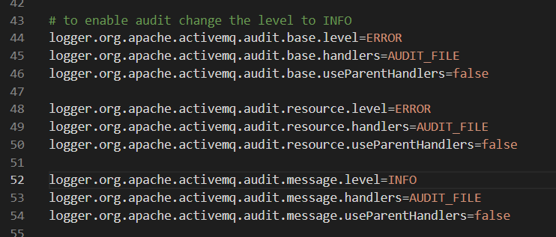
AUDIT AND ACCOUNTABILITY– aU3
CONTENT OF AUDIT RECORDS The information system generates audit records containing information that establishes what type of event occurred, when the event occurred, where the event occurred, the source of the event, the outcome of the event, and the identity of any individuals or subjects associated with the event.
Artemis traccia le informazioni specifiche riguardanti le connessioni al servizio e ai messaggi che vengono inviati e consumati.
L’auditing inoltre può essere modificato secondo un apposito file di configurazione, presente nella cartella di configurazione del broker

Slide 6
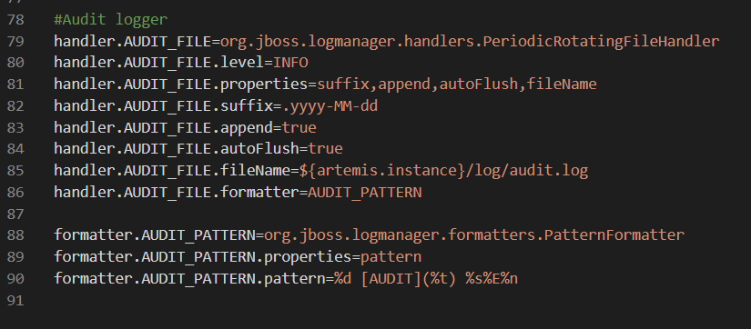
AUDIT AND ACCOUNTABILITY– aU3
Enhancements (1)
The information system generates audit records containing additional information
Le informazioni aggiuntive per il log vengono anch’esse impostate in un file di configurazione.
Data della entry nel file di log
Soggetto che ha causato la entry
Identificativo del soggetto (indirizzo IP e porta)
Descrizione completa del log
…
È stata utilizzata la configurazione di base di Artemis, ma nulla vieta di implementare una configurazione con più dettagli

Slide 7
AUDIT AND ACCOUNTABILITY– aU5
RESPONSE TO AUDIT PROCESSING FAILURES The information system: a. Alerts [Assignment: organization-defined personnel or roles] in the event of an audit processing failure; and b. Takes the following additional actions: [Assignment: organization-defined actions to be taken (e.g., shut down information system, overwrite oldest audit records, stop generating audit records)].
L’audit non solo traccia le transazioni che provengono da chi usa il servizio, ma anche possibili malfunzionamenti.
Fallimenti di connessione tra il soggetto ed Artemis
Fallimenti di Artemis
…

Slide 8
AUDIT AND ACCOUNTABILITY– aU6
AUDIT REVIEW, ANALYSIS, AND REPORTING The organization: a. Reviews and analyzes information system audit records [Assignment: organization-defined frequency] for indications of [Assignment: organization-defined inappropriate or unusual activity]; and b. Reports findings to [Assignment: organization-defined personnel or roles].
L’analisi dei log è venuta fatta soprattutto in fase di sviluppo per effettuare la manutenzione del servizio. In un utilizzo futuro Artemis è protetto e confinato all’interno del server che ospita il servizio, il quale non è accessibile dall’esterno.

Slide 9

AUDIT AND ACCOUNTABILITY– aU12
AUDIT GENERATION
The information system: a. Provides audit record generation capability for the auditable events defined in AU-2 a. at [Assignment: organization-defined information system components]; b. Allows [Assignment: organization-defined personnel or roles] to select which auditable events are to be audited by specific components of the information system; and c. Generates audit records for the events defined in AU-2 d. with the content defined in AU-3.
Tutte le transazioni vengono mantenute in appositi file .log, creati giornalmente. Ogni file è identificato dal giorno in cui è stato generato.

Slide 10
Data repudiation di amazon aws
Dal punto di vista del tracciamento delle transazioni, Amazon si comporta allo stesso modo di Artemis.
Tutti i concetti valutati in Artemis si ripercuotono allo stesso modo su tale infrastruttura Così come anche i controlli di sicurezza associati
Controlli implementati:
AU-2,AU-3(1), AU-5, AU-6, AU-12
Controlli che si possono facilmente implementare:

Slide 11
Data repudiation di amazon aws
Dal punto di vista del tracciamento delle transazioni, Amazon si comporta allo stesso modo di Artemis.
Tutti i concetti valutati in Artemis si ripercuotono allo stesso modo su tale infrastruttura Così come anche i controlli di sicurezza associati
Controlli implementati:
AU-2,AU-3(1), AU-5, AU-6, AU-12
Controlli che si possono facilmente implementare:

Slide 12
Data repudiation di Keycloak
Dal punto di vista del tracciamento delle transazioni, Keycloak si comporta allo stesso modo di Artemis e Amazon.
Tutti i concetti valutati in Artemis e Amazon si ripercuotono allo stesso modo su tale infrastruttura Così come anche i controlli di sicurezza associati
Controlli implementati:
AU-2,AU-3(1), AU-5, AU-6, AU-12
Controlli che si possono facilmente implementare:

Slide 13
Data repudiation dei proxy
I proxy rappresentano il contatto con l’esterno, per cui tracciare le transazioni relativo contenuto e chi le ha effettuate diventa un’attvità essenziale.
I proxy sono realizzati in linguaggio Java, nel quale esistono delle librerie di default per garantire un corretto auditing delle informazioni.
Controlli implementati:
AU-10, AU-10(1), AU-10(2)
Controlli che si possono facilmente implementare:

Slide 14
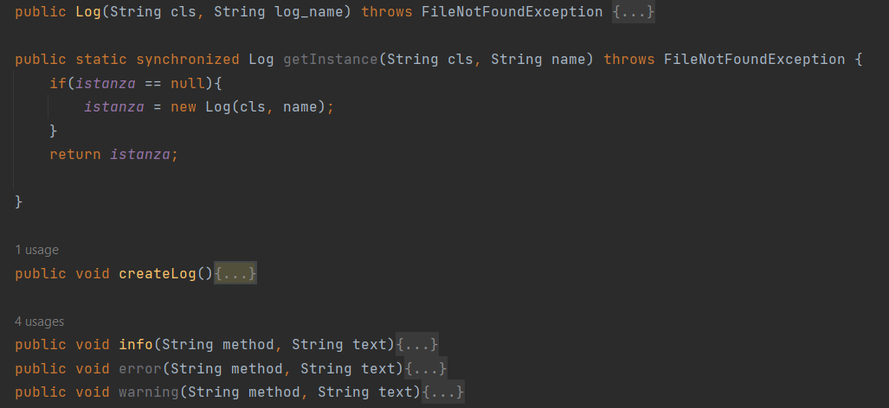
AUDIT AND ACCOUNTABILITY– [aU2 – AU3 – AU5 – AU6 – AU12]
I controlli di sicurezza della sezione AU visti in precedenza sono stati implementati anche nei proxy.
A tal proposito però nelle sezioni precedenti si parlava di servizi già disponibili, in cui il Log era disponibile e configurabile attraverso dei file di configurazione.
In questo particolare caso il servizio è creato dagli sviluppatori dell’applicazioni, i quali devono provvedere anche una corretta gestione dell’auditing.
È stata realizzata una classe Java con le seguenti proprietà:
Crea un file di log con la data corrente. Uno per ogni giorno dell’anno. Se già esiste, allora provvede ad aggiungere le informazioni in quello già esistente
Permette di tracciare informazioni di livello basso, medio e alto in relazione a cosa succede
È singleton per permettere l’utilizzo di una sola istanza all’interno di ogni servizio

Slide 15
AUDIT AND ACCOUNTABILITY– A10
NON-REPUDIATION The information system protects against an individual (or process acting on behalf of an individual) falsely denying having performed [Assignment: organization-defined actions to be covered by non-repudiation]
Le informazioni tracciate nei log ricoprono anche gli utenti che le hanno generate. Questo garantisce la proprietà di non-repudio da parte di un qualunque utente.

Slide 16
AUDIT AND ACCOUNTABILITY– aU10
Enhancements (1)
The information system: (a) Binds the identity of the information producer with the information to [Assignment: organization-defined strength of binding]; and (b) Provides the means for authorized individuals to determine the identity of the producer of the information.
L’associazione con l’identità del soggetto che ha generato la transazione, viene fatta con l’username e l’access token.

Slide 17
AUDIT AND ACCOUNTABILITY– aU10
Enhancements (2)
The information system: (a) Validates the binding of the information producer identity to the information at [Assignment: organization-defined frequency]; and (b) Performs [Assignment: organization-defined actions] in the event of a validation error.
La validazione del token avviene tramite l’hash che gli applica Keycloak, crittografato con la chiave privata del tool. In pratica il token viene firmato da Keycloak, la cui chiave pubblica è facilmente reperibile da un suo end point.

Slide 18
Data repudiation del server
Il server, come i proxy, è stato sviluppato in proprio.
Ogni azione viene registrata allo stesso modo dei proxy con gli stessi strumenti
Controlli implementati:
AU-10, AU-10(1), AU-10(2)
Controlli che si possono facilmente implementare:

Slide 19

Thank You
someone@example.com

